Slide 1



“Uruguay - Sociedad
de la Información”
A. Nahui

Slide 2




U.S.I.- “Uruguay - Sociedad de la Información”
“Innovación Social”
Por:
Alipio Nahui Ortiz
Paso de los Toros, 10 octubre 2013 - Uruguay

Slide 3

U.S.I.- “Uruguay - Sociedad de la Información”
“Elementos de
Innovación Social”
A. Nahui

Slide 4
“Hacer lo mismo deparará
resultados insuficientes:”
“Se trata de abordar de
manera diferente los viejos
problemas y de plantearse
nuevos desafíos”
A. Nahui

Slide 5

Acerca de la Innovación Social
“Crear es imaginar cosas nuevas.
Innovar es hacer cosas nuevas.”
- H. Meléndez (2012) -
“Implementar nuevas ideas, para satisfacer necesidades, que funcionan.”
- Mulgan et al. (2007) -
A. Nahui

Slide 6
Acerca de la Innovación Social
Readaptación creativa
Buena parte de las innovaciones en el campo social son resultado de
readaptaciones creativas de innovaciones que tuvieron lugar en otros ámbitos, en otros contextos.
A. Nahui

Slide 7
Acerca de la Innovación Social
Réplica y Multiplicación
La importancia de la diseminación de ideas al crecimiento,
a la multiplicación de las innovaciones, para que se sigan replicando por más grupos.
A. Nahui

Slide 8
Acerca de la Innovación Social
Innovación como proceso
La innovación debe considerarse más un proceso que un acontecimiento.
La praxis genera el cambio y la sostiene. El proceso innovador, más que resultado, es la clave para la réplica.
A. Nahui

Slide 9
Acerca de la Innovación Social
Sostenibilidad de la Innovación
Para que el impulso se sostenga, los beneficiarios tienen que asumirlo como propio,
para que no se sientan destinatarios – de un poder o una técnica que se les impone – sino actores.
A. Nahui

Slide 10
Acerca de la Innovación Social
Factores endógenos
Los factores internos son determinantes en el proceso,
sin ellos ningún estímulo tendrá éxito.
A. Nahui

Slide 11
Acerca de la Innovación Social
Factores exógenos
Los factores externos también determinan el proceso,
sin ellos la innovación se puede quedar a medio camino y no se replicará.
A. Nahui

Slide 12
Acerca de la Innovación Social
Sinergia
La sinergia entre los factores más importantes de un proceso abre la senda del cambio.
La innovación surge de un entrelazamiento sistemático que redunda en una reorganización.
A. Nahui

Slide 13
Acerca de la Innovación Social
Integralidad
La mayoría de las innovaciones ocurre a escala local,
donde es más viable integrar conocimientos, disciplinas, grupos, organizaciones.
A. Nahui

Slide 14
U.S.I.- “Uruguay - Sociedad de la Información”
“Innovación Social
como componente
del cambio social”
A. Nahui

Slide 15
“No ocurre en el ámbito técnico sino a nivel de la práctica social”
“Nueva combinación de prácticas sociales…”
(reflexión sobre estructura de relaciones sociales)
A. Nahui

Slide 16
Carácter de la Innovación Social
Valores
A diferencia de la innovación técnica,
la innovación social está más basada en valores y no está orientada primariamente hacia la utilidad económica.
- Kesselring/Leitner (2008) -
A. Nahui

Slide 17
Carácter de la Innovación Social
Para que sea tal….
Una idea para resolver un problema social puede convertirse en innovación social
cuando es capaz de contribuir efectivamente a satisfacer necesidades, superar problemas sociales concretos,
- Conger (2003), Kesselring/Leitner (2008) -
A. Nahui

Slide 18
Carácter de la Innovación Social
Para que sea tal….
como resultado de acciones intencionales para establecer nuevas prácticas sociales en ciertas áreas,
y que es ampliamente practicada y reconocida.
- Conger (2003), Kesselring/Leitner (2008) -
A. Nahui

Slide 19
Acerca de la Innovación Social
Áreas de trabajo
Desarrollo sostenible;
Desarrollo local;
Responsabilidad social;
Gestión en organizaciones.
A. Nahui

Slide 20
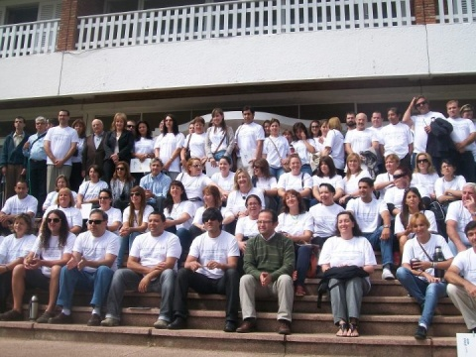
U.S.I.- “Uruguay - Sociedad de la Información”
“La Inclusión Digital como vía para la Inclusión Social”
A. Nahui

